Slide 1

第2节
过滤和排序数据
讲师：宋红康
新浪微博：尚硅谷-宋红康

Slide 2
目 标
通过本章学习，您将可以:
在查询中过滤行。
在查询中对行进行排序。

Slide 3


在查询中过滤行
EMPLOYEES
…
返回在 90号部门工作的所有员工的信息

Slide 4
过滤
使用WHERE 子句，将不满足条件的行过滤掉。
WHERE 子句紧随 FROM 子句。
SELECT *|{[DISTINCT] column|expression [alias],...}
FROM table
[WHERE condition(s)];

Slide 5

WHERE 子句
SELECT employee_id, last_name, job_id, department_id
FROM employees
WHERE department_id = 90 ;

Slide 6
字符和日期
字符和日期要包含在单引号中。
字符大小写敏感，日期格式敏感。
默认的日期格式是 DD-MON月-RR。
SELECT last_name, job_id, department_id
FROM employees
WHERE last_name = 'Whalen';
SELECT last_name, hire_date, department_id
FROM employees
WHERE hire_date = '7-6月-1994'

Slide 7
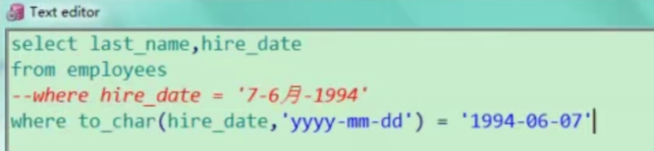
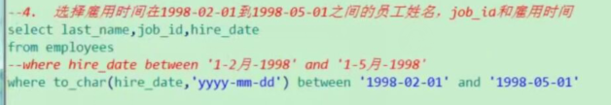

使用tochar()函数将日期查找变得简单
tochar转换日期函数时，可以只转换一部分，比如只保留年

Slide 8
比较运算
操作符
=
>
>=
<
<=
<>
含义
等于 (不是 ==)
大于
大于、等于
小于
小于、等于
不等于 (也可以是 !=)
赋值使用 := 符号

Slide 9

比较运算
SELECT last_name, salary
FROM employees
WHERE salary <= 3000;

Slide 10
其它比较运算
操作符
BETWEEN
...AND...
IN(set)
LIKE
IS NULL
含义
在两个值之间 (包含边界)
等于值列表中的一个
模糊查询
空值

Slide 11

BETWEEN
使用 BETWEEN 运算来显示在一个区间内的值
SELECT last_name, salary
FROM employees
WHERE salary BETWEEN 2500 AND 3500;
Lower limit
Upper limit

Slide 12

IN
使用 IN运算显示列表中的值。
SELECT employee_id, last_name, salary, manager_id
FROM employees
WHERE manager_id IN (100, 101, 201);

Slide 13
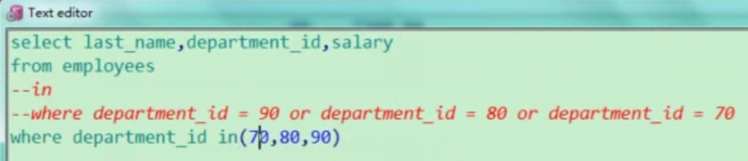
between and是闭区间
between and可以处理连续的数
in 处理离散的数
不在可以用 not between and
对于时间，可以使用between and

Slide 14
LIKE
使用 LIKE 运算选择类似的值
选择条件可以包含字符或数字:
  % 代表零个或多个字符(任意个字符)。
  _ 代表一个字符。
SELECT first_name
FROM employees
WHERE first_name LIKE 'S%';

Slide 15

LIKE
‘%’和‘-’可以同时使用。_表示一位占位符
可以使用 ESCAPE 标识符 选择‘%’和 ‘_’ 符号。
SELECT last_name
FROM employees
WHERE last_name LIKE '_o%';

Slide 16
ESCAPE
回避特殊符号的：使用转义符。例如：将[%]转为[\%]、[_]转为[\_]，然后再加上[ESCAPE ‘\’] 即可。
SELECT job_id
FROM jobs
WHERE job_id LIKE ‘IT\_%‘ escape ‘\‘;

Slide 17
NULL
使用 IS (NOT) NULL 判断空值。
SELECT last_name, manager_id
FROM employees
WHERE manager_id IS NULL;

Slide 18
逻辑运算
操作符
AND
OR
NOT
含义
逻辑并
逻辑或
逻辑否

Slide 19

AND
AND 要求并的关系为真。
SELECT employee_id, last_name, job_id, salary
FROM employees
WHERE salary >=10000
AND job_id LIKE '%MAN%';

Slide 20

OR
OR 要求或关系为真。
SELECT employee_id, last_name, job_id, salary
FROM employees
WHERE salary >= 10000
OR job_id LIKE '%MAN%';

Slide 21

NOT
SELECT last_name, job_id
FROM employees
WHERE job_id
NOT IN ('IT_PROG', 'ST_CLERK', 'SA_REP');

Slide 22
优先级
优先级
1 算术运算符
2 连接符
3 比较符
4 IS [NOT] NULL, LIKE, [NOT] IN
5 [NOT] BETWEEN
6 NOT
7 AND
8 OR
可以使用括号改变优先级顺序

Slide 23

ORDER BY子句
使用 ORDER BY 子句排序
  ASC（ascend）: 升序
  DESC（descend）: 降序
ORDER BY 子句在SELECT语句的结尾。
SELECT last_name, job_id, department_id, hire_date
FROM employees
ORDER BY hire_date ;
…

Slide 24

降序排序
SELECT last_name, job_id, department_id, hire_date
FROM employees
ORDER BY hire_date DESC ;
…

Slide 25

按别名排序
SELECT employee_id, last_name, salary*12 annsal
FROM employees
ORDER BY annsal;
…

Slide 26

多个列排序
按照ORDER BY 列表的顺序排序。
可以使用不在SELECT 列表中的列排序。
SELECT last_name, department_id, salary
FROM employees
ORDER BY department_id, salary DESC;
…

Slide 27
总 结
通过本课，您应该可以完成:
使用WHERE 子句过滤数据
  使用比较运算
  使用 BETWEEN AND, IN, LIKE和 NULL运算
  使用逻辑运算符 AND, OR和NOT
使用 ORDER BY 子句进行排序。
SELECT *|{[DISTINCT] column|expression [alias],...}
FROM table
[WHERE condition(s)]
[ORDER BY {column, expr, alias} [ASC|DESC]];

Slide 28


